Slide 1
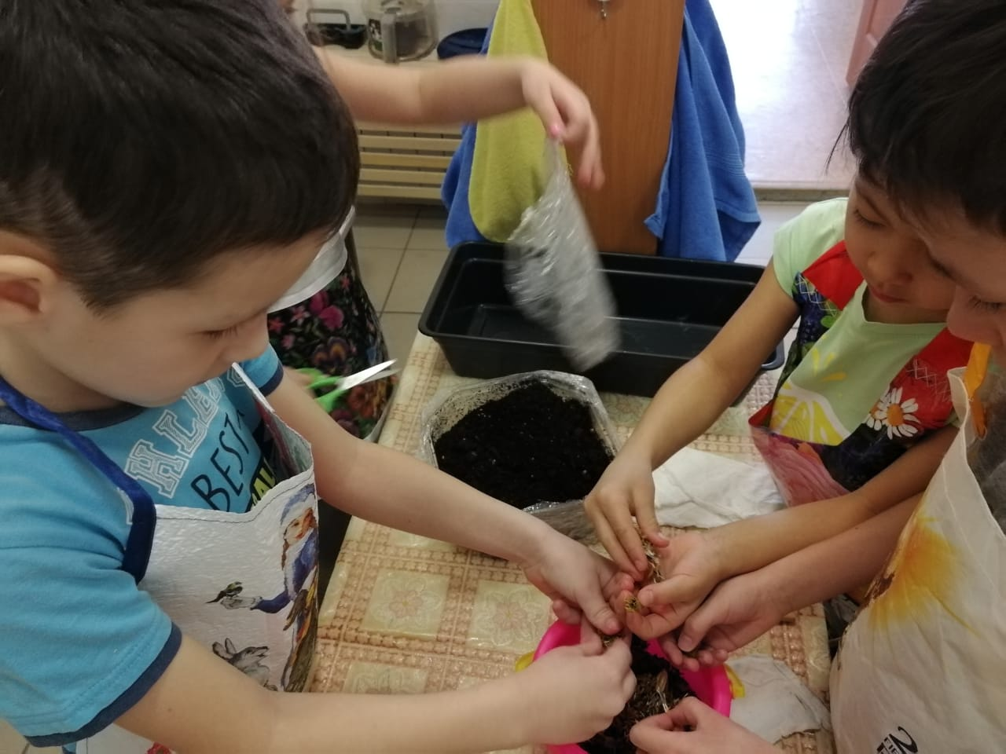
Всероссийская акция «Разноцветное лето»
В рамках реализации международной программы
«Эко школы/Зеленый флаг»
Подготовительная группа, воспитатель Хананова А.Р

Slide 2

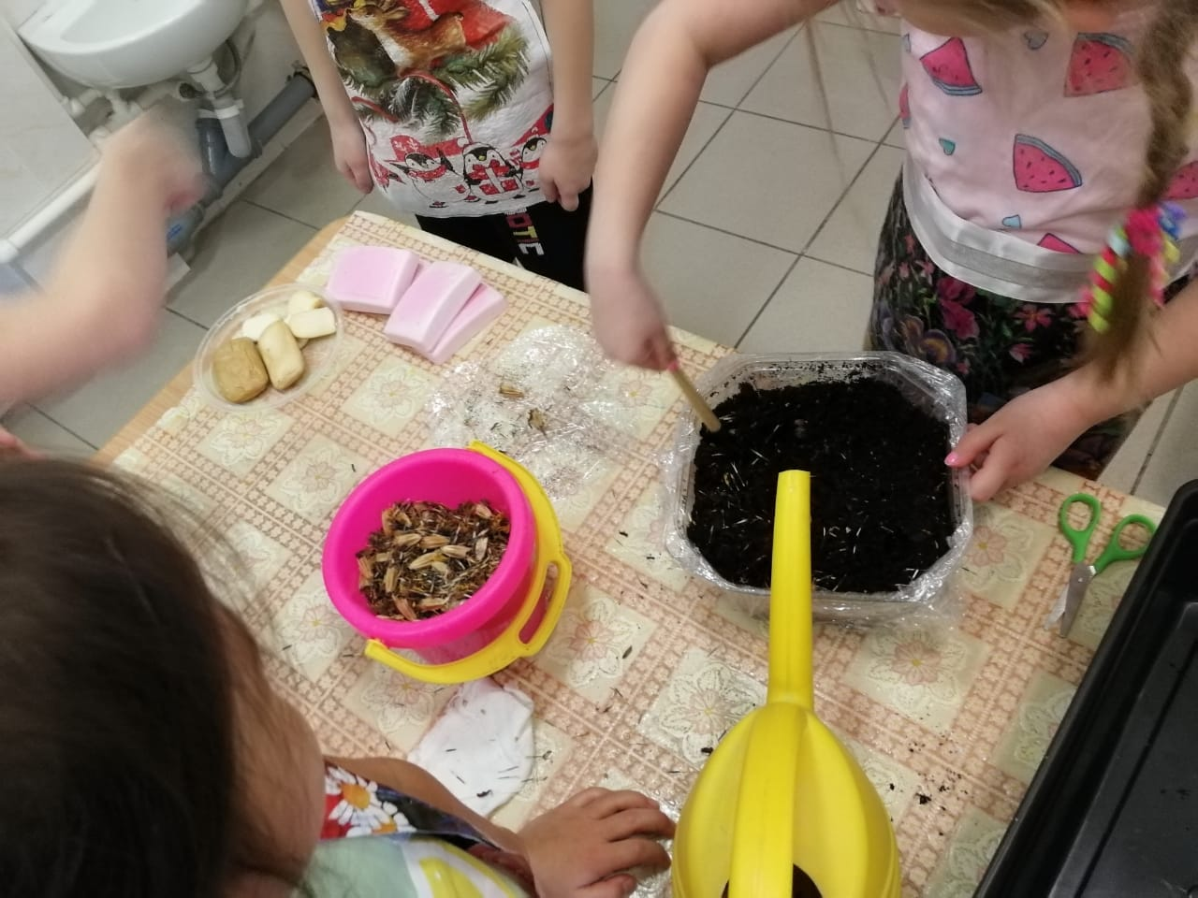

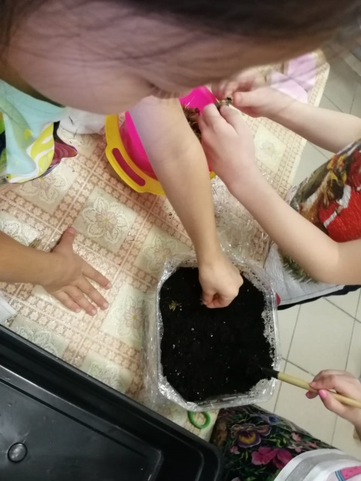
Всероссийская акция «Разноцветное лето»
В рамках реализации международной программы
«Эко школы/Зеленый флаг»
Подготовительная группа, воспитатель Хананова А.Р

Slide 3

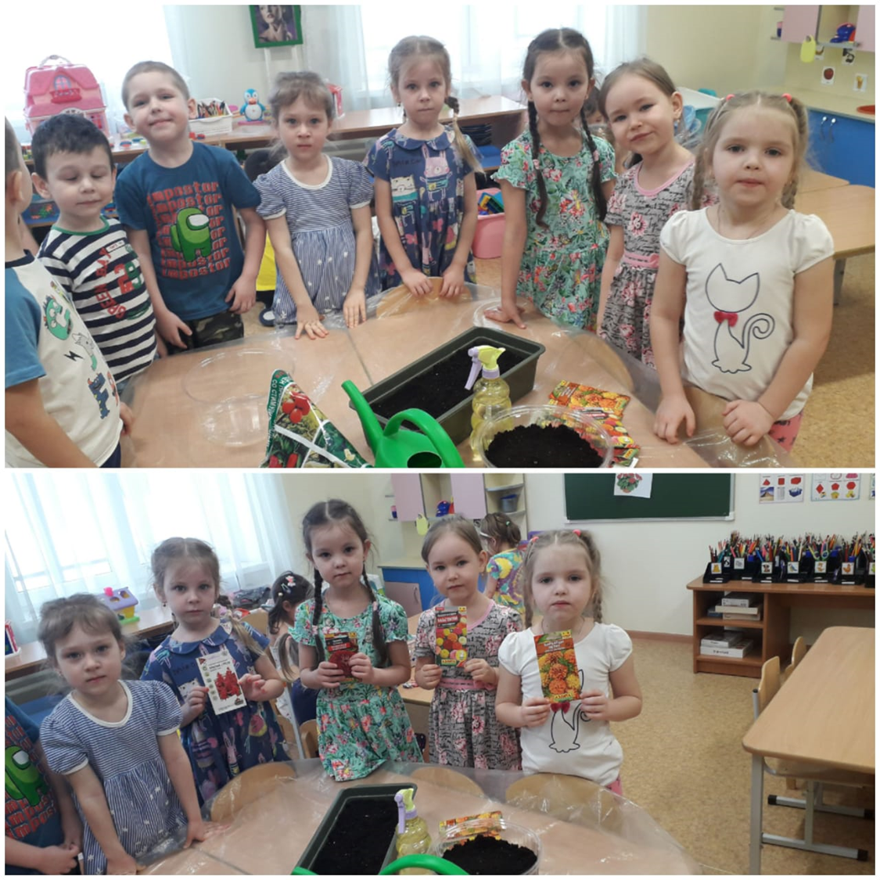
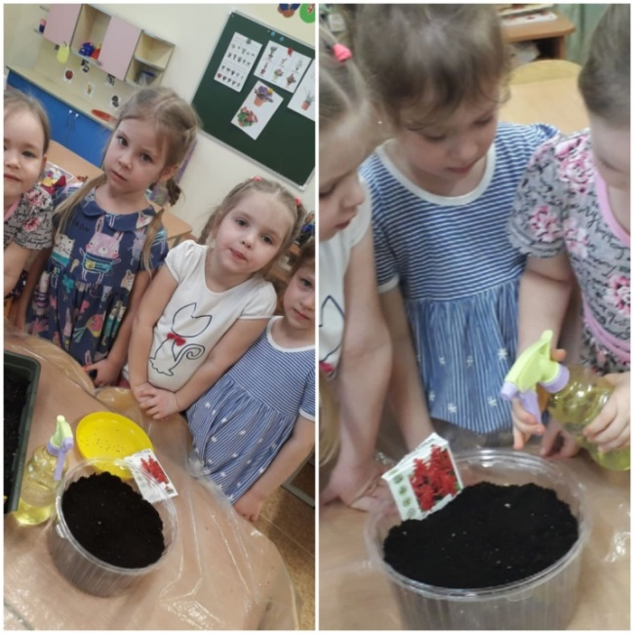
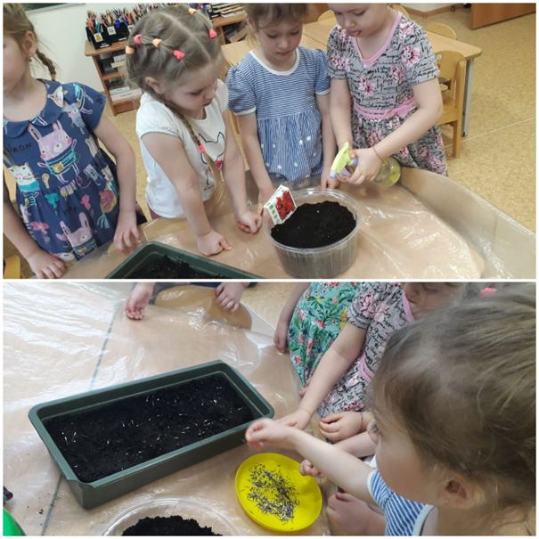
2 группа – средняя, воспитатель Газизова Л.И

Slide 4

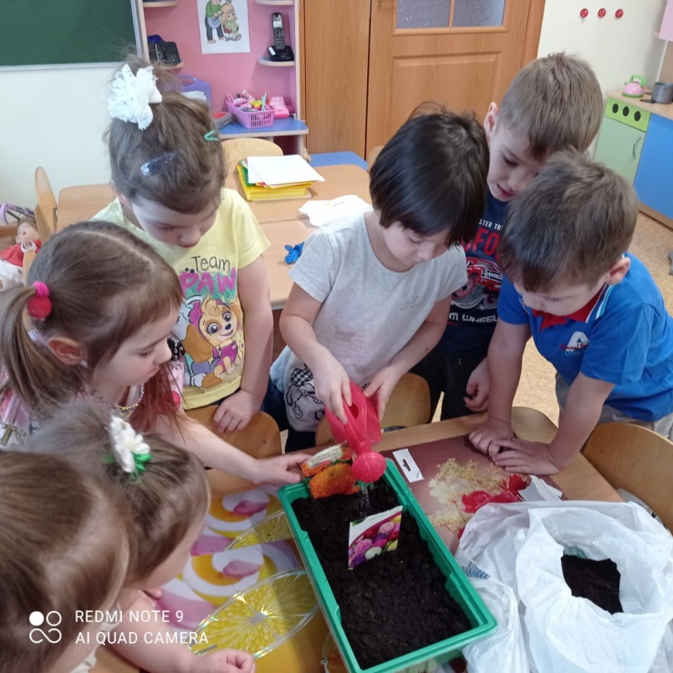
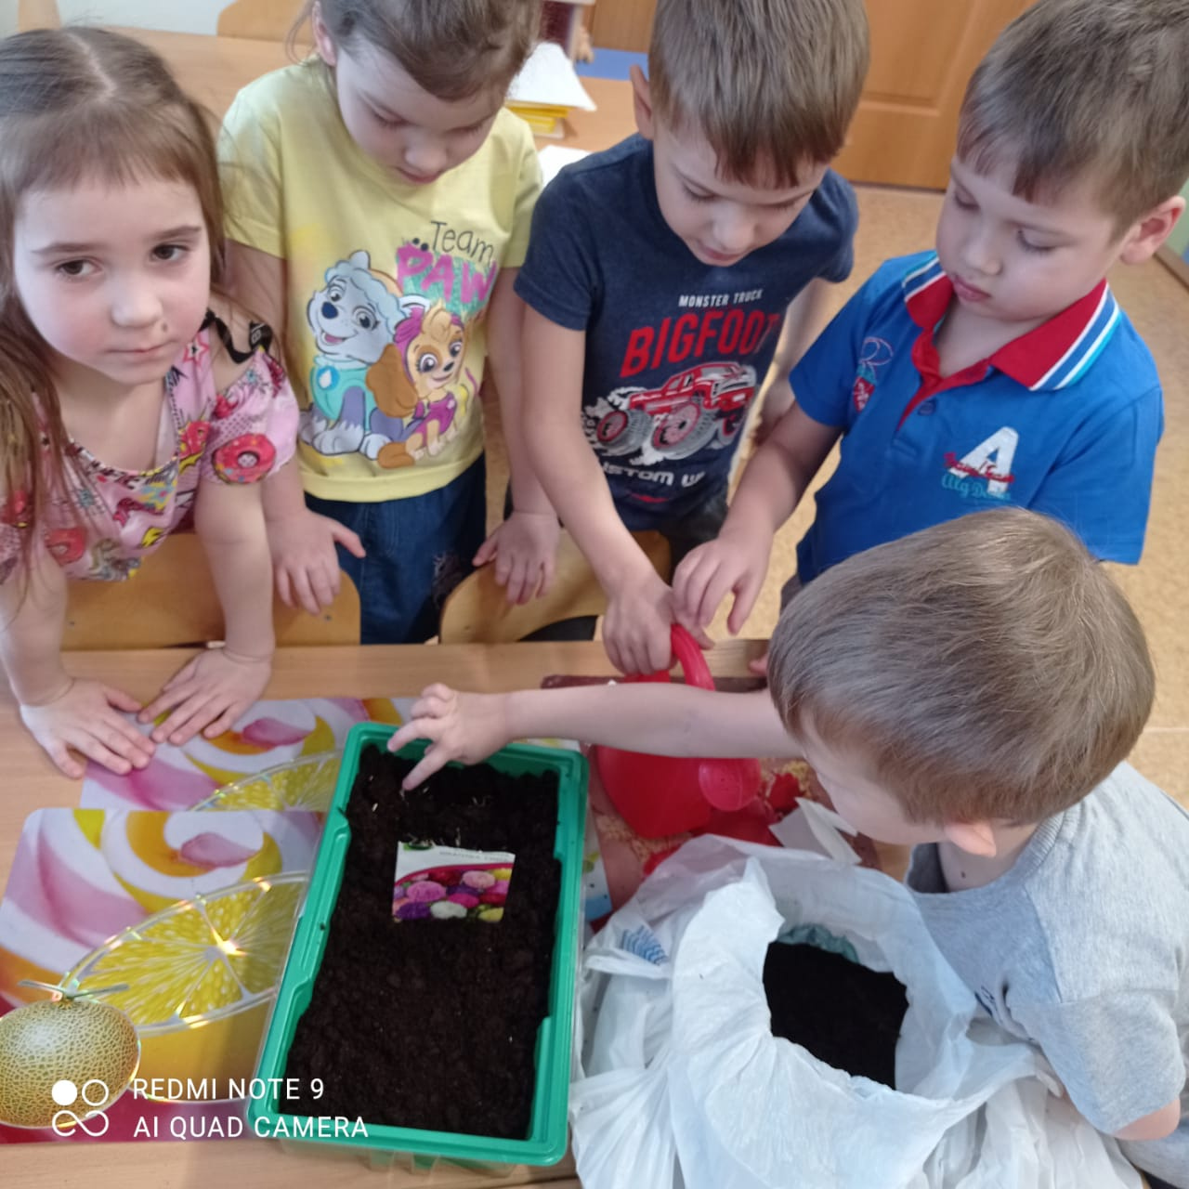
3 группа – средняя, воспитатель Зиаатдинова Р.Р

Slide 5
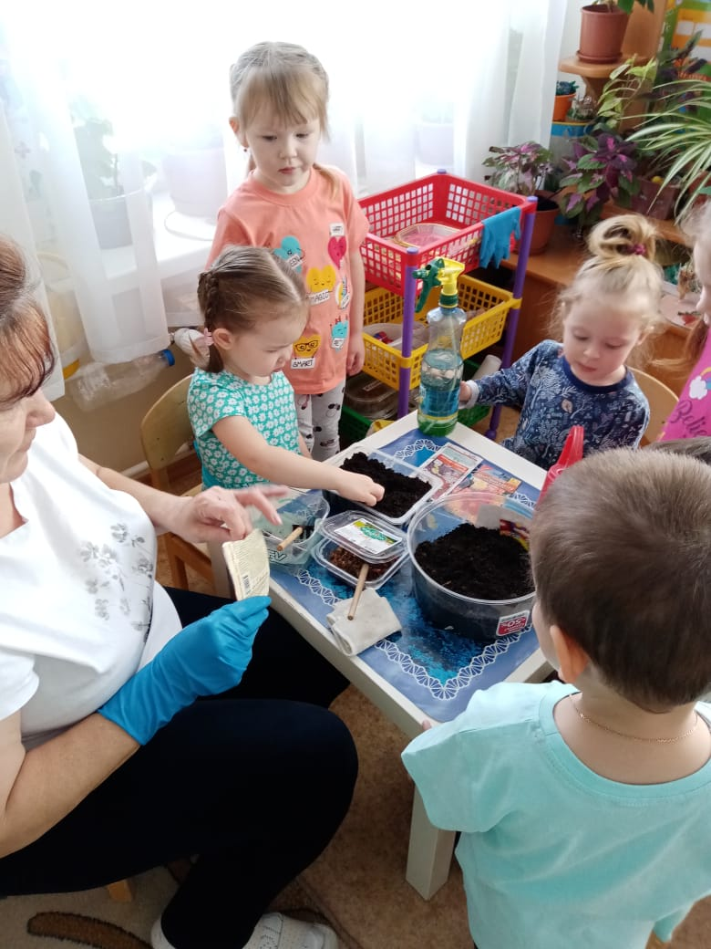
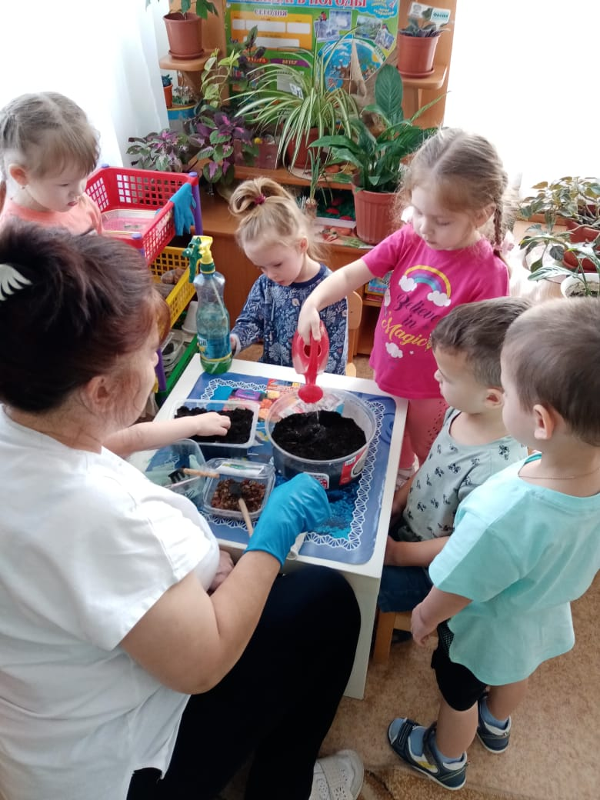
4 группа – 2 младшая, воспитатель Гильмутдинова Р.М

Slide 6
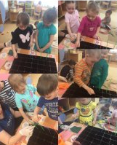
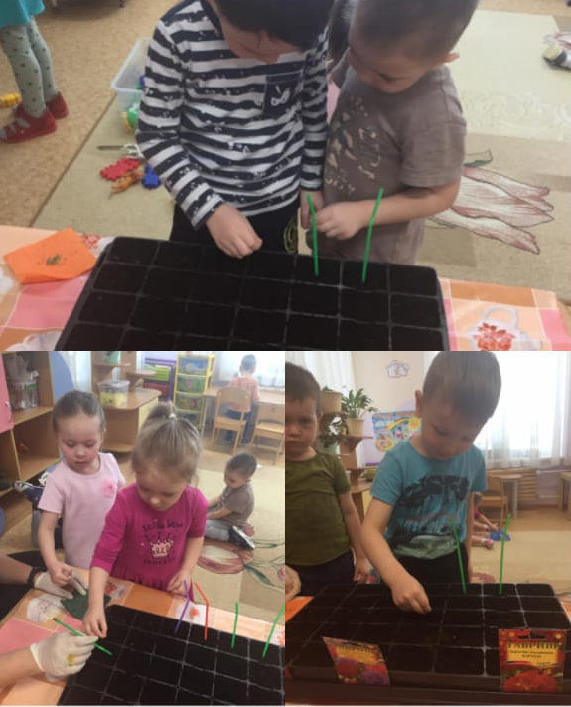
5 группа-средняя, воспитатель Байгузила Л.Ш

Slide 7
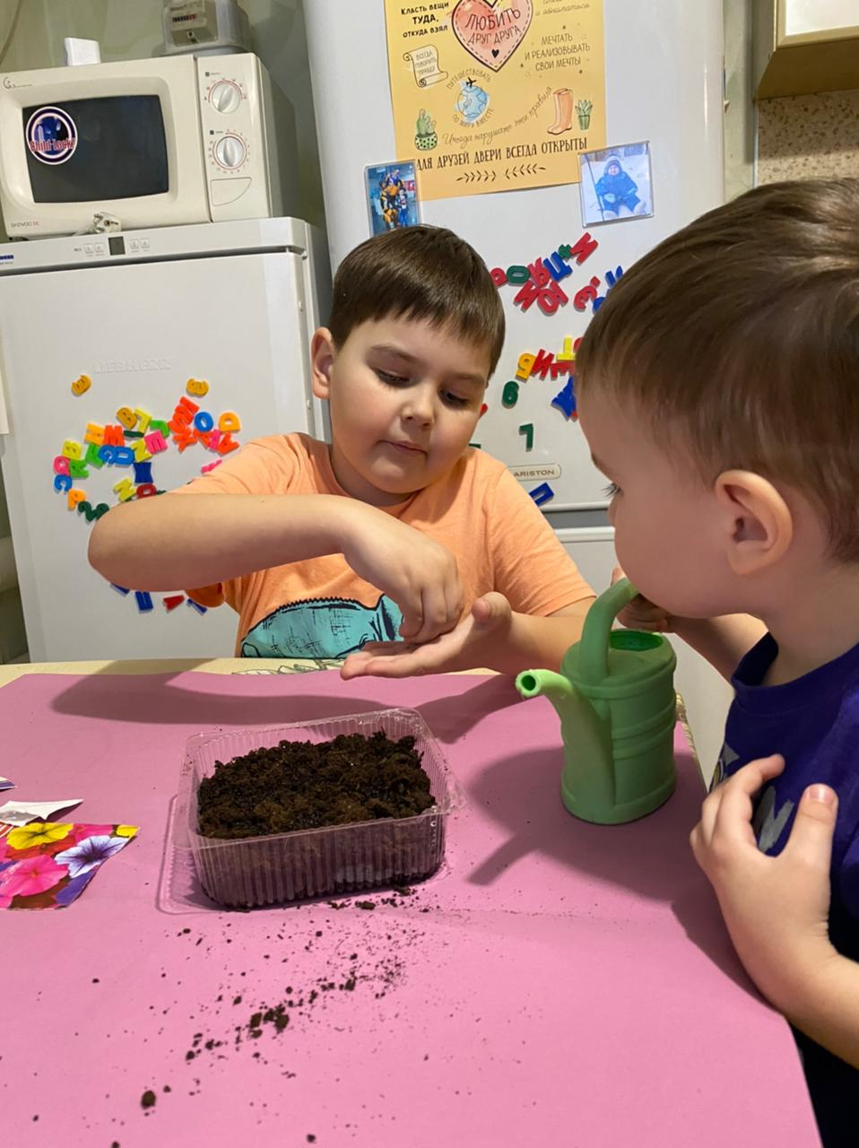
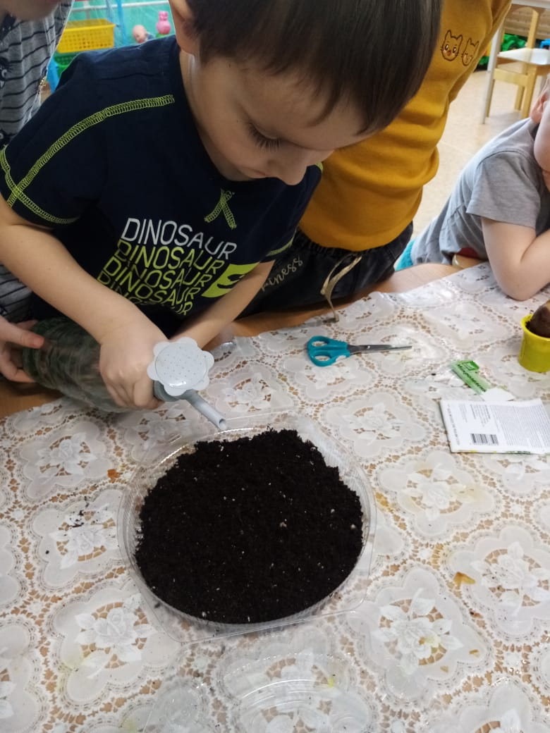
6 группа-старшая, воспитатель Пляшева Г.А

Slide 8
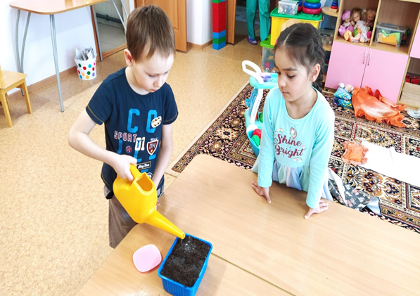
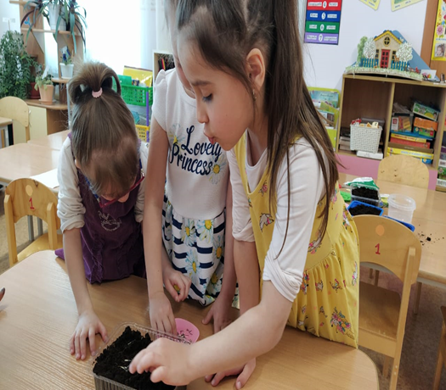
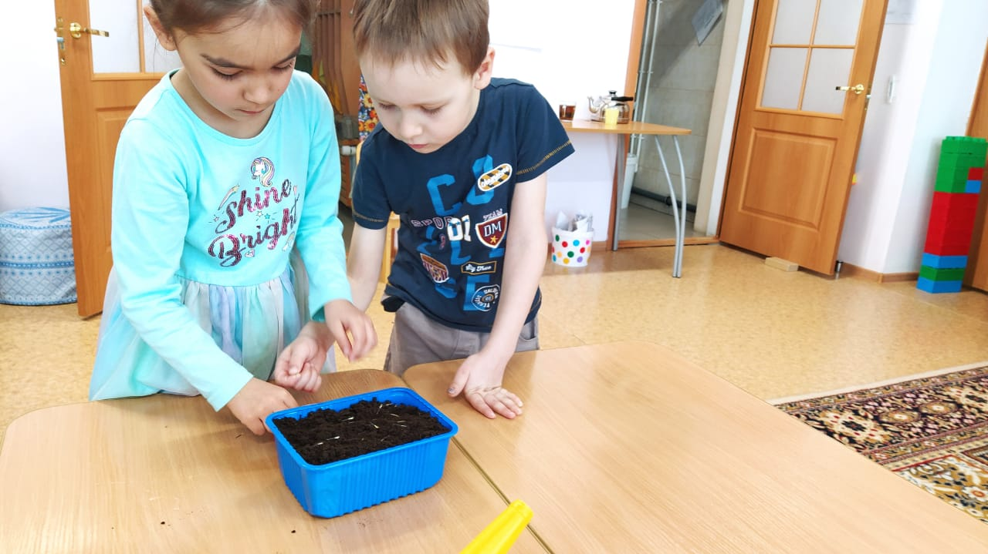
7 группа – старшая, воспитатель Бадреева Г.Р

Slide 9
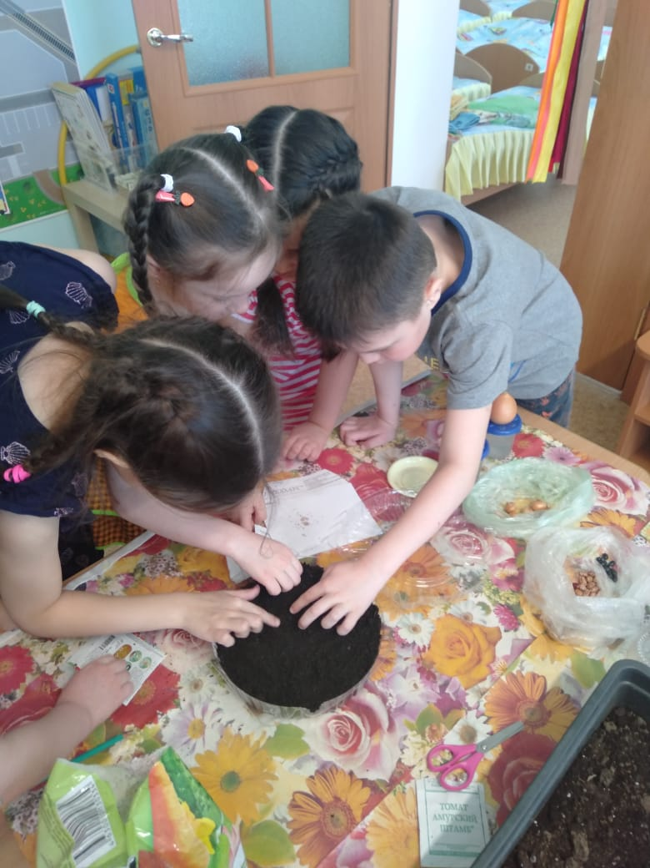
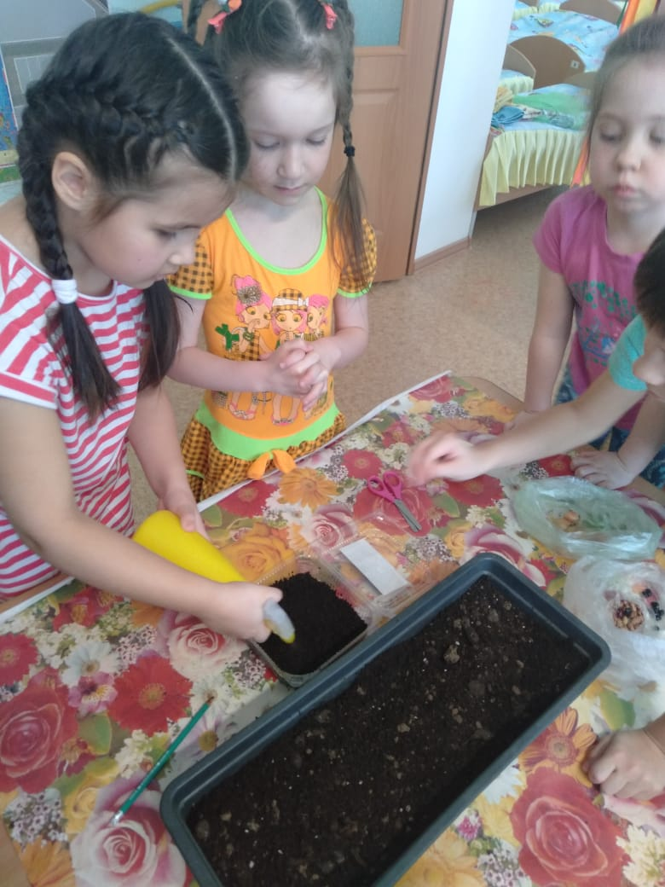
8 группа-подготовительная, воспитатель Тохбатова Г.Н

Slide 10
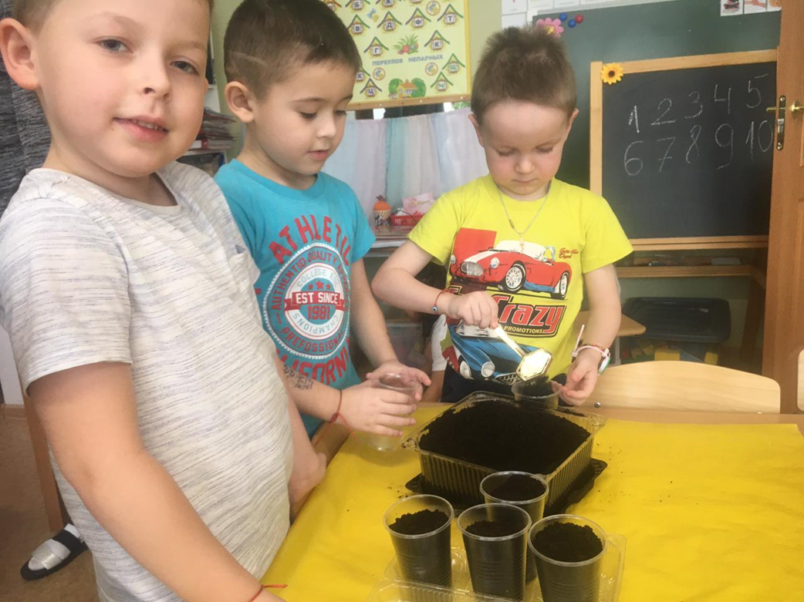
9 группа – разновозрастная, воспитатель Гарипова Л.Х

Slide 11
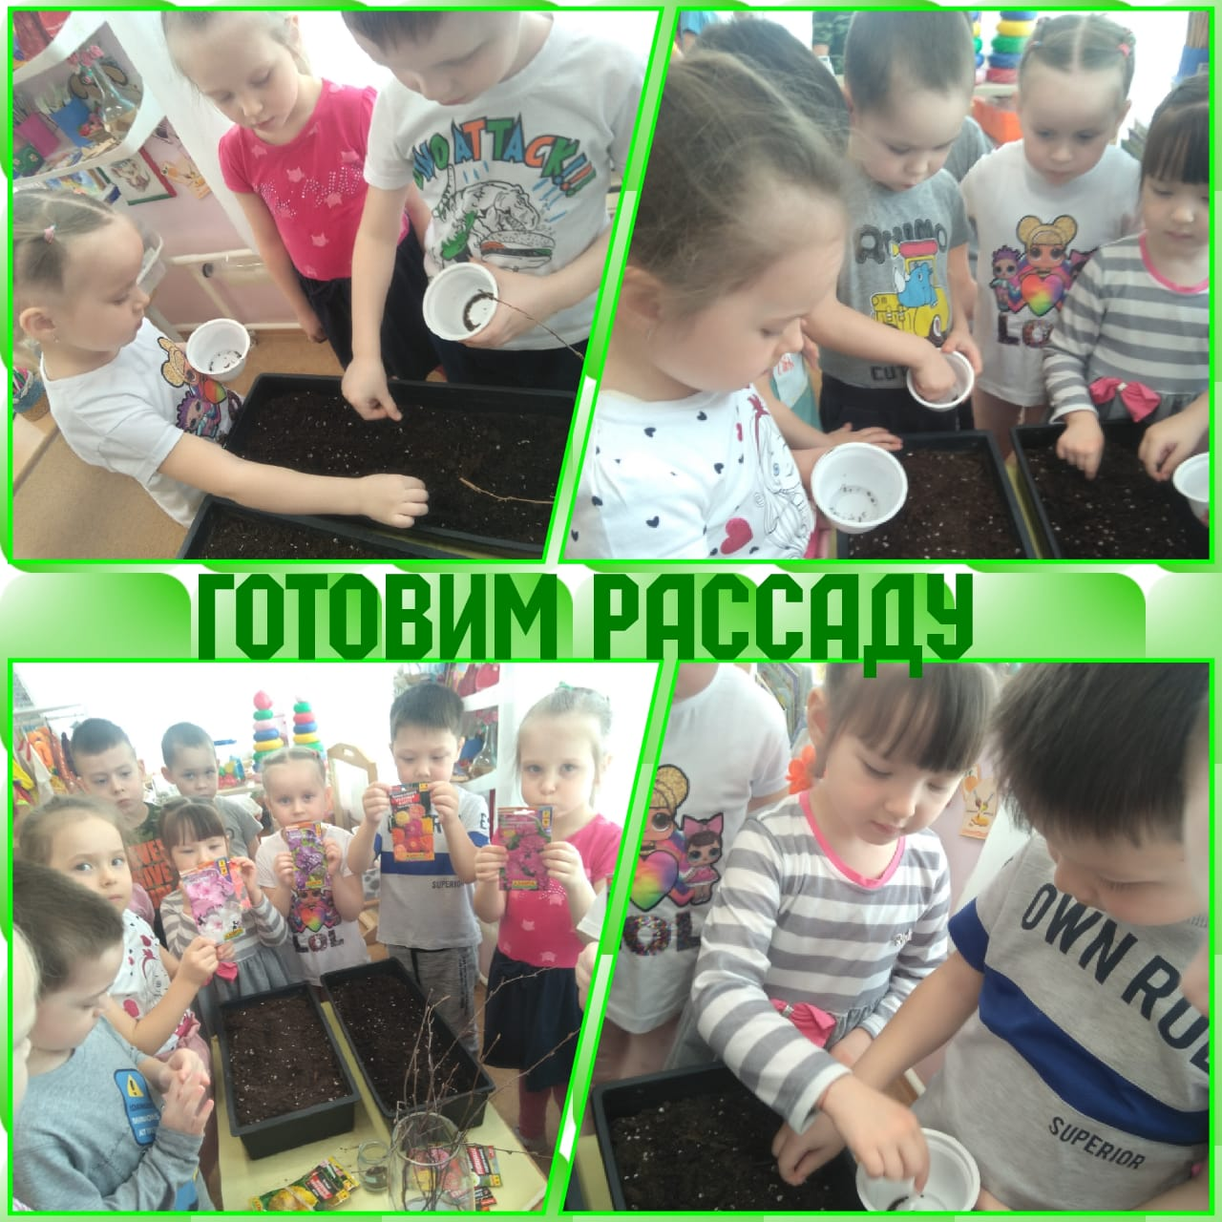
10 группа-средняя, воспитатель Сафиуллина Х.М

Slide 12
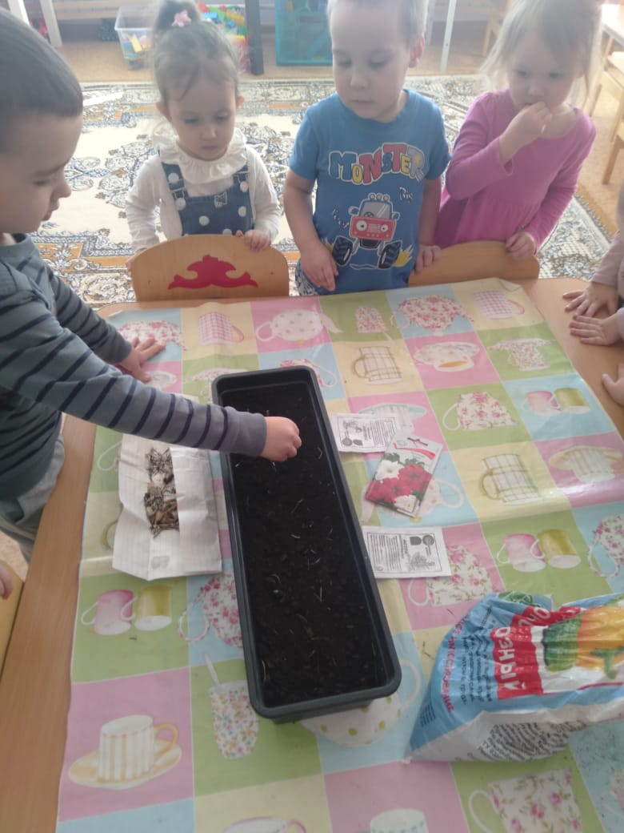
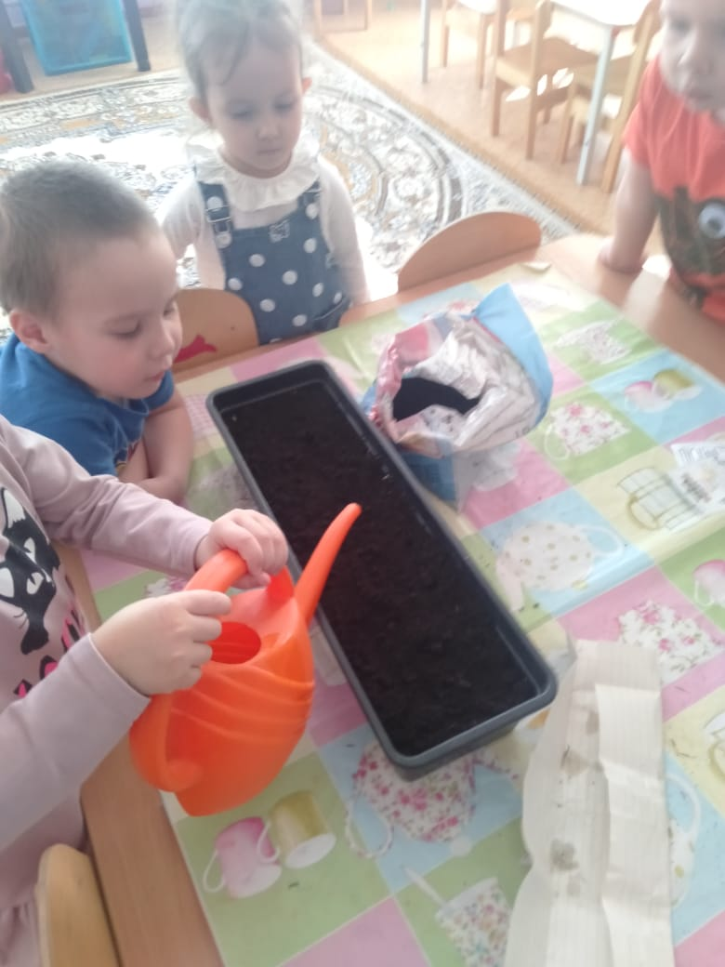
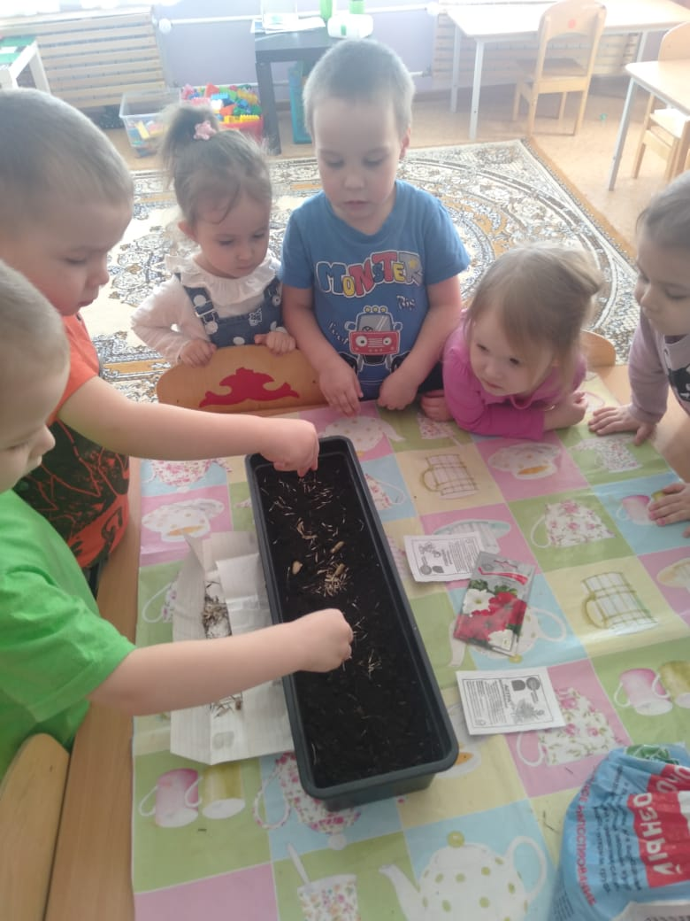
11 группа-2 младшая, воспитатель Вафина З.А

Slide 13
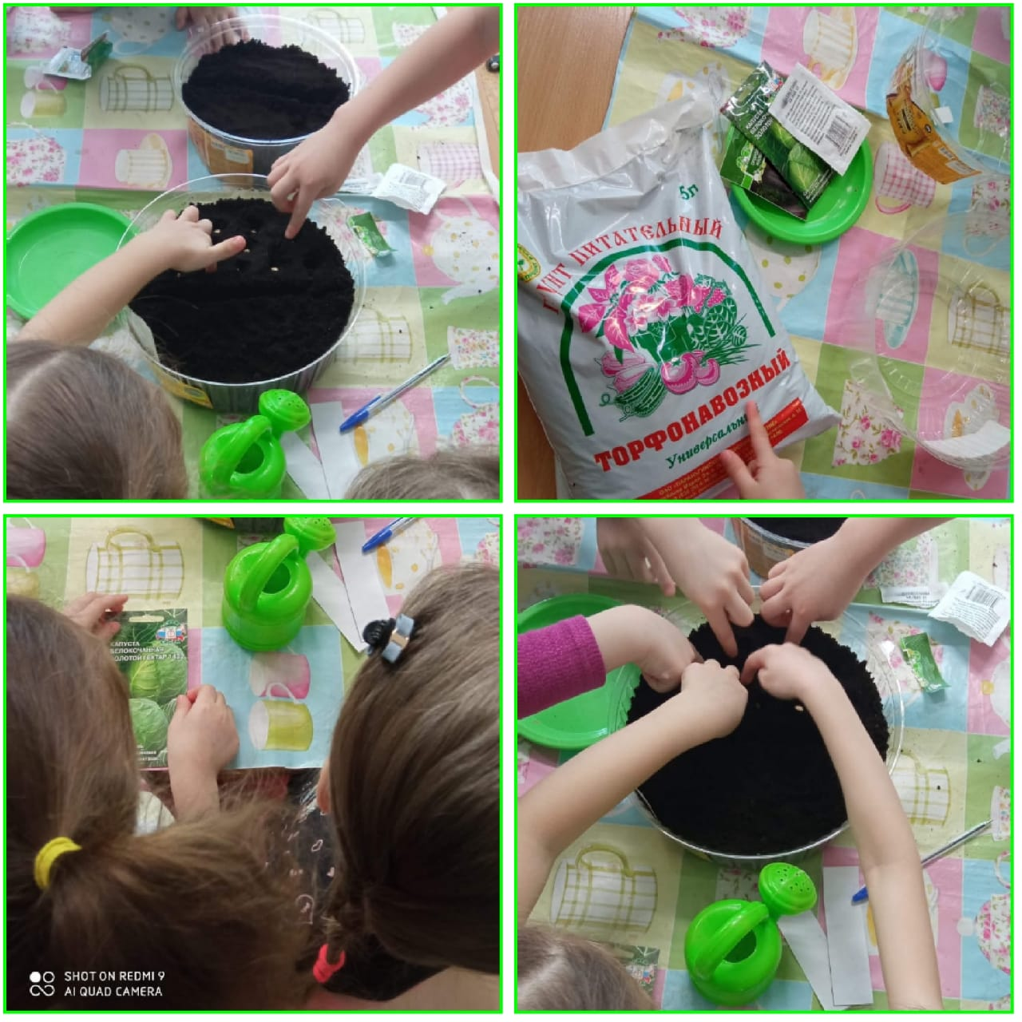
12 группа-старшая, воспитатель Закирова А.Ф

